Slide 1






KHTN – TIẾT 15
Chào mừng các con

Slide 2


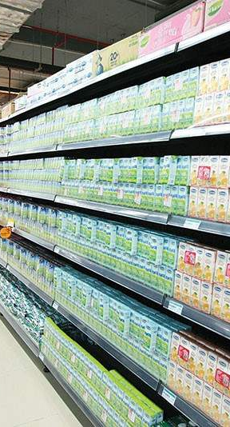

Slide 3

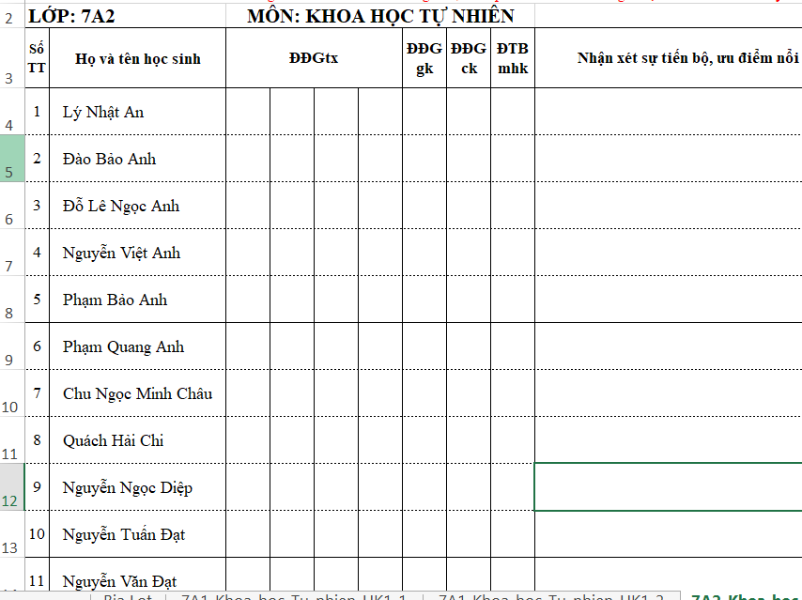


Slide 4
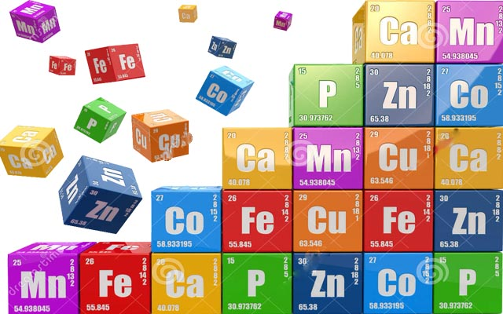
Ngày nay, người ta đã xác định được hàng chục triệu chất hóa học với các tính chất khác nhau được tạo thành từ hơn một trăm nguyên tố hóa học. Liệu có nguyên tắc nào sắp xếp các nguyên tố để dễ nhận ra tính chất của chúng không?
Notes:
- Nguyên tắc sắp xếp các nguyên tố để dễ dàng nhận ra tính chất của chúng
+ Các nguyên tố hóa học được xếp theo chiều tăng dần của điện tích hạt nhân
+ Các nguyên tố trong cùng một hàng có cùng số lớp electron trong nguyên tử
+ Các nguyên tố trong cùng cột có tính chất gần giống nhau

Slide 5


Bài 4
SƠ LƯỢC BẢNG TUẦN HOÀN CÁC NGUYÊN TỐ HÓA HỌC

Slide 6


NỘI DUNG BÀI HỌC
I.
II.
Nguyên tắc sắp xếp các nguyên tố hóa học trong bảng tuần hoàn
Cấu tạo bảng tuần hoàn các nguyên tố hóa học
III.
Vị trí của các nguyên tố kim loại, phi kim và khí hiếm trong bảng tuần hoàn

Slide 7
I.
NGUYÊN TẮC SẮP XẾP CÁC NGUYÊN TỐ HÓA HỌC TRONG BẢNG TUẦN HOÀN

Slide 8
HOẠT ĐỘNG
Sắp xếp các nguyên tố hóa học
Số đơn vị điện tích hạt nhân
6
C
Carbon
12
Tên nguyên tố
Kí hiệu hóa học
Khối lượng nguyên tử
Hình 4.1. Các thông tin về nguyên tố carbon

Slide 9
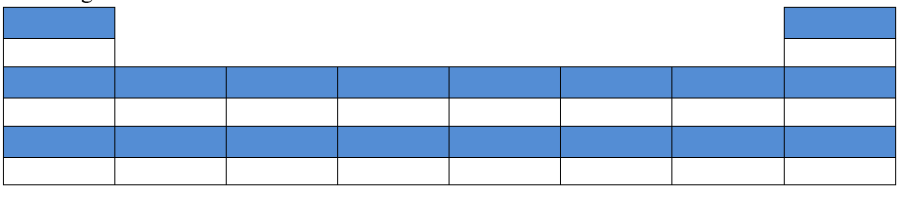
Sắp xếp các nguyên tố hóa học
- Gắn các thẻ vào bảng (ô đậm màu) theo chiều từ trái qua phải, từ trên xuống dưới, mỗi thẻ vào 1 ô theo chiều tăng dần số đơn vị điện tích hạt nhân của các nguyên tố.
- Gắn các mô hình nguyên tử của nguyên tố vào các ô phía dưới tương ứng
- Nhận xét về các đặc điểm của bảng khi đã sắp xếp:
1. Số lớp electron của nguyên tử các nguyên tố trong cùng một hàng
2. Số electron ở lớp ngoài cùng của nguyên tử các nguyên tố trong cùng một cột.
3. Sự thay đổi số electron ở lớp ngoài cùng của nguyên tử các nguyên tố trong một hàng khi đi từ trái sang phải.
Notes:
1.
- Sự thay đổi số electron ở lớp ngoài cùng trong cùng 1 hàng khi đi từ trái sang phải:
+ Hàng thứ 1: Số electron ở lớp ngoài cùng tăng dần từ 1 đến 2
+ Hàng thứ 2: Số electron ở lớp ngoài cùng tăng dần từ 1 đến 8
+ Hàng thứ 3: Số electron ở lớp ngoài cùng tăng dần từ 1 đến 8
2.
- Sự thay đổi số electron ở lớp ngoài cùng trong cùng 1 cột khi đi từ trên xuống dưới: Trong cùng 1 cột, các nguyên tử có số electron ở lớp ngoài cùng bằng nhau. Ví dụ
+ Cột 1: Số electron ở lớp ngoài cùng = 1
+ Cột 2: Số electron ở lớp ngoài cùng = 2
+ Cột 8: Trừ He, số electron ở lớp ngoài cùng = 8

Slide 10
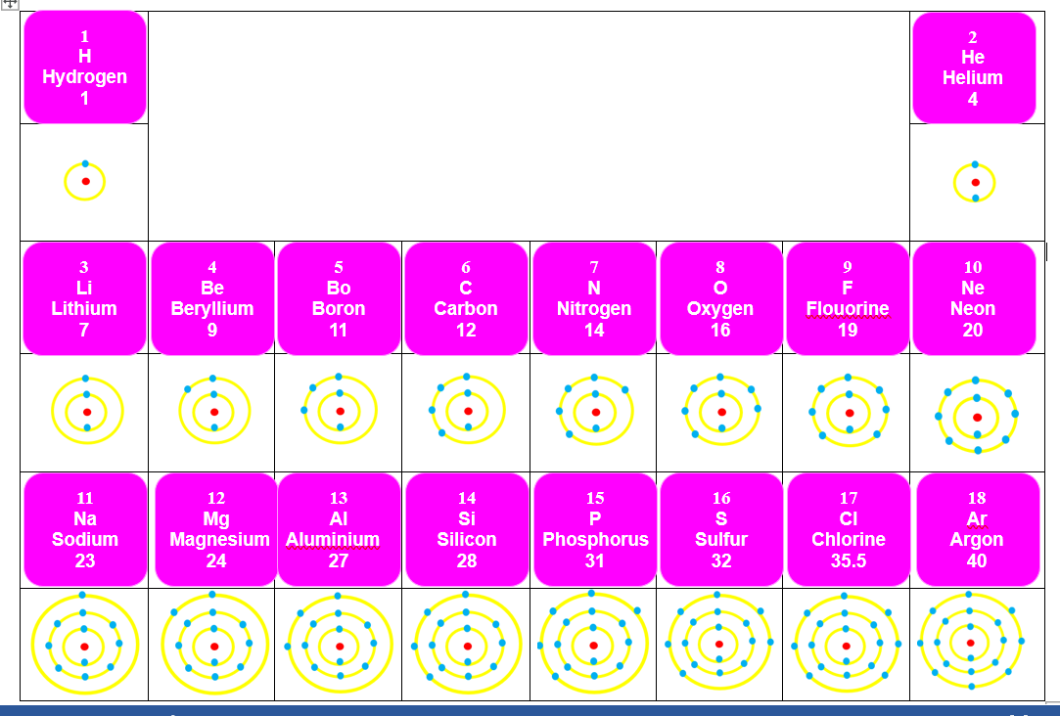

Slide 11
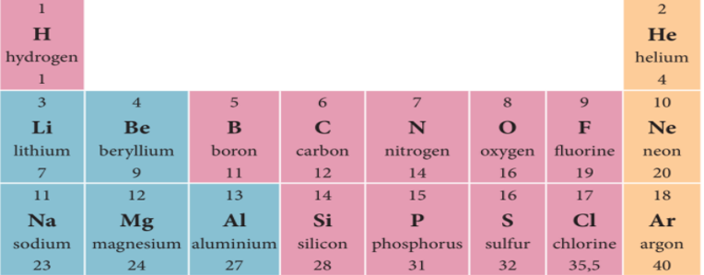
1. Số lớp electron của nguyên tử các nguyên tố trong cùng một hàng bằng nhau
2. Số electron ở lớp ngoài cùng của nguyên tử các nguyên tố trong cùng 1 cột bằng nhau.
3. Số electron ở lớp ngoài cùng của nguyên tử các nguyên tố tăng dần trong 1 hàng khi đi từ trái sang phải.
Các nguyên tố được sắp xếp theo chiều tăng dần khối lượng nguyên tử

Slide 12
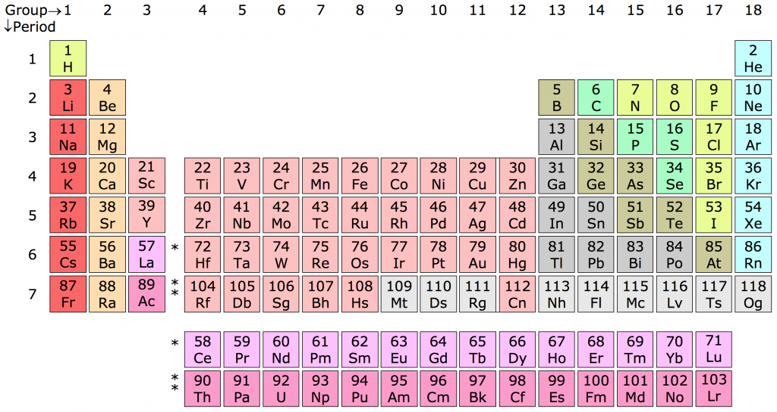

Slide 13

Bảng tuần hoàn các nguyên tố hoá học được xây dựng theo nguyên tắc :
- Các nguyên tố hoá học được xếp theo chiều tăng dần của điện tích hạt nhân.
- Các nguyên tố trong cùng một hàng có cùng số lớp electron trong nguyên tử.
- Các nguyên tố trong cùng cột có tính chất gần giống nhau.

Slide 14
LUYỆN TẬP, CỦNG CỐ
1. Dựa vào đặc điểm nào về cấu tạo nguyên tử để sắp xếp các nguyên tố vào hàng, vào cột trong bảng tuần hoàn?
- Dựa vào đặc điểm số lớp electron ở vỏ nguyên tử của các nguyên tố bằng nhau được xếp thành một hàng
- Các nguyên tố mà nguyên tử có cùng số electron lớp ngoài cùng xếp thành 1 cột
2. Sử dụng bảng tuần hoàn, hãy cho biết các nguyên tố nào trong số các nguyên tố Li, Na, C, O có cùng số lớp electron trong nguyên tử.
- Các nguyên tố Li, C, O có cùng số lớp electron trong nguyên tử

Slide 16


TRẮC NGHIỆM
Câu 1:
Hiện nay, BTH Có bao nhiêu nguyên tố hóa học?
A
C
B
D
118 nguyên tố
98 nguyên tố
Đúng 110 nguyên tố
Trên 110 nguyên tố

Slide 17






Câu 2.
Trong bảng tuần hoàn, các nguyên tố hoá học được sắp xếp theo
B
thứ tự tăng dần điện tích hạt nhân.
thứ tự chữ cái trong từ điển.
A
D
C
thứ tự tăng dần s hạt electron lớp ngoài cùng.
thứ tự tăng dần số hạt neutron.

Slide 18
Câu 3:
Bảng tuần hoàn các nguyên tố hóa học còn có thể gọi tên là bảng tuần hoàn:
Đê-mô-crit
B
Men-đê-lê-ep
A
D
Bo
Rơ-dơ-pho
C

Slide 19
Hoạt động vận dụng
Vì sao các nguyên tố trong cùng một cột có tính chất gần giống nhau?
Nguyên tử của các nguyên tố trong cùng một cột có số electron lớp ngoài cùng bằng nhau, mà số electron lớp ngoài cùng quyết định tính chất hóa học của nguyên tử
→ nên tính chất của các nguyên tố trong cùng một cột gần giống nhau

Slide 20




Thank You
FOR YOUR ATTENTION

